Slide 1
StandardLand
spreading knowledge about standards

Slide 2
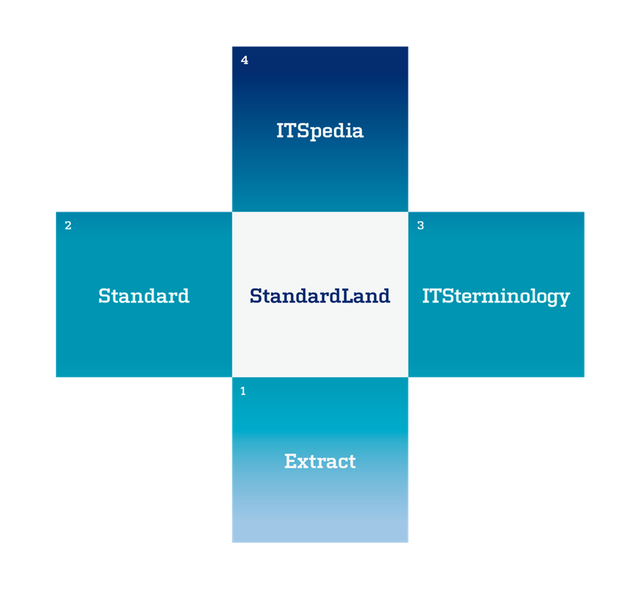
StandardLand.cz
webová aplikace POSKYTUJÍCÍ informace o obsahu norem
pro Inteligentní dopravní systémy (ITS).
Tvoří jej 4 autonomní, propojené moduly:
1. EXTRAKT
2. STANDARD
3. ITS TERMINOLOGY
4. ITS PEDIA

Slide 3
Modul 1: EXTRAKT
Výtah podstatných informací z technické normy o rozsahu 4-6 stran
Umožňuje:
nalezení odpovídající normy
rychlou orientaci v obsahu normy

Slide 4
Modul 2: STANDARD (vyhledávací systém)
Vyhledávací systém pro normy/extrakty z norem
rychlé nalezení relevantní normy podle:
identifikačních údajů
klíčových slov
obsahových kategorií
expertního hledání

Slide 5
Modul 3: ITSterminology
CZ – EN hypertextový online slovník terminologie ITS
obsahuje termíny, definice, zkratky
roztříděné podle aplikačních oblastí

Slide 6
Modul 4: ITSpedia
Wikipedie pro ITS umožňující hlubší orientaci v problematice ITS
obsahuje hesla pro různé aplikace ITS
vytvořená podle pevné struktury
včetně grafického schématu

Slide 7
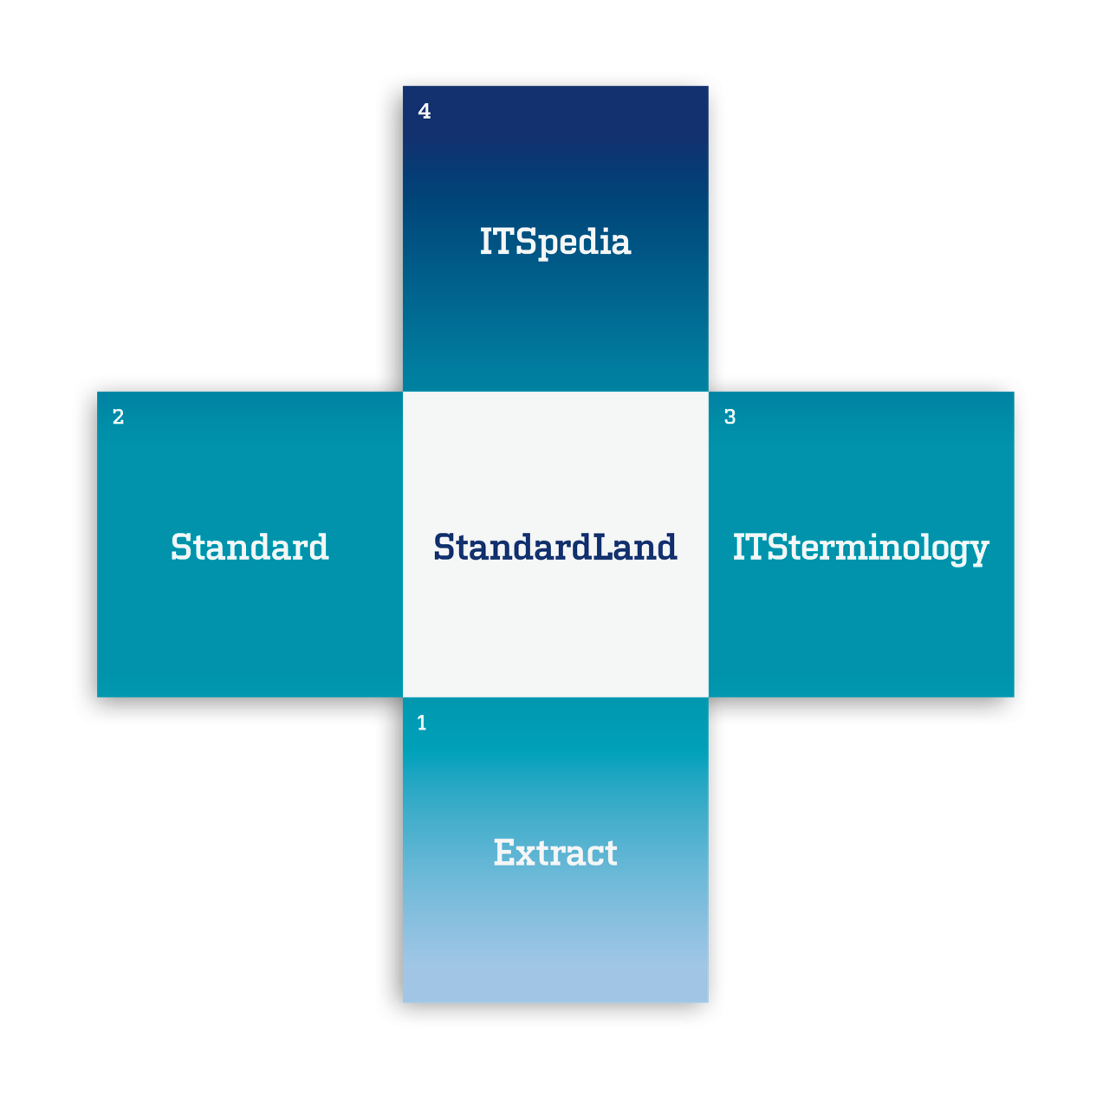
StandardLand spreading knowledge about standards

